Slide 1
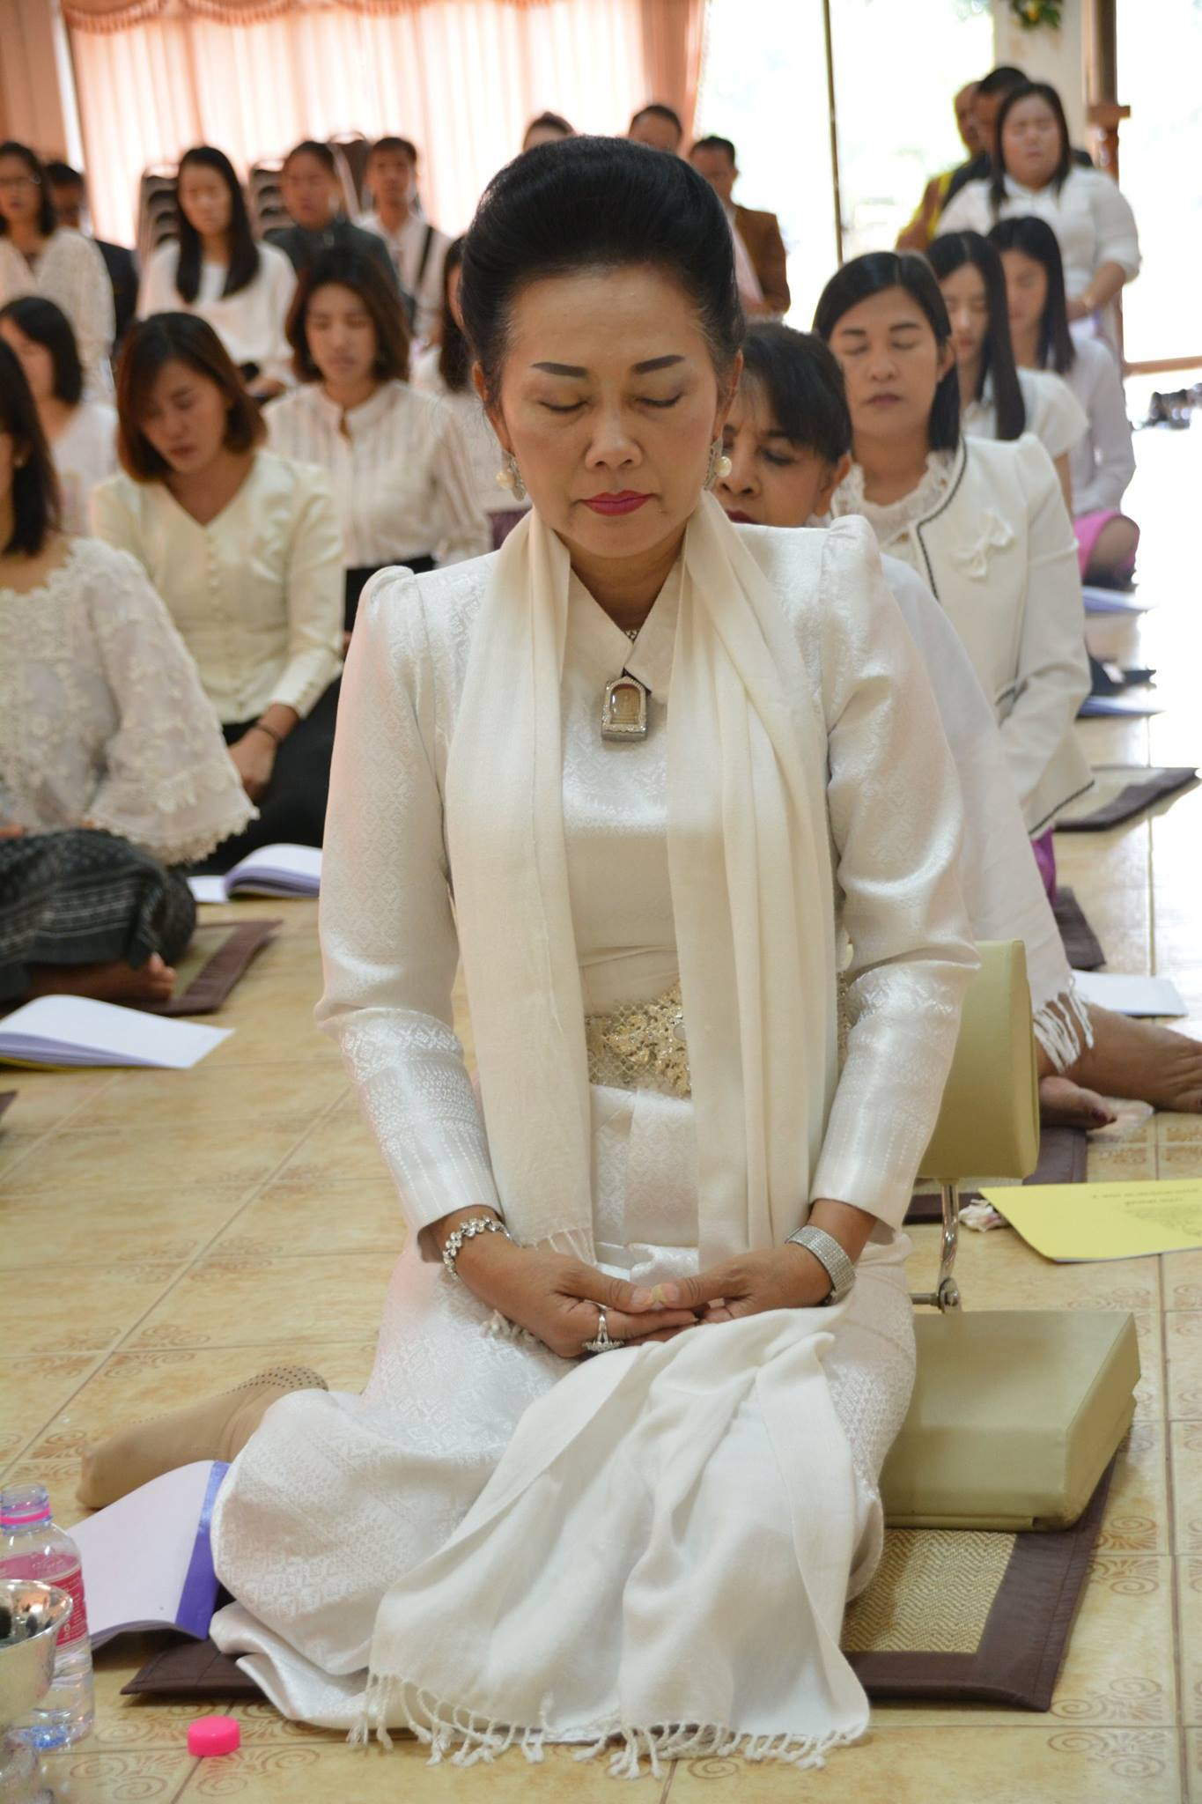
การเรียนรู้โดยใช้สติและสมาธิเป็นฐาน
concentrtion based learning
ดร.ลออตา พงษ์ฤทัศน์
ผู้อำนวยการสำนักงานเขตพื้นที่การศึกษาประถมศึกษาหนองคาย เขต ๒

Slide 2
คืออะไร (สมาธิ)
การเรียนรู้ที่เกิดจากความตั้งใจของผู้เรียน
จิตใจจดจ่อกับการเรียนอย่างอย่างมีระบบต่อเนื่องครบวงจร
ระบบการเรียนรู้ ทั้งการทำ การคิด การพูด การเขียน และการอ่าน การทำจิตรกรรม

Slide 3
บทบาทของครู (สติ)
ส่งเสริมให้ผู้เรียน มีจิตสำนึกที่ดีต่อการเรียนรู้
เห็นประโยชน์คุณค่าต่อการเรียนรู้
จัดบรรยากาศที่เอื้อต่อการเรียนของนักเรียน
ประเมินพัฒนาการของนักเรียนเป็นรายบุคคล

Slide 4
การเรียนรู้โดยใช้สมาธิเป็นฐานใช้เมื่อใดกับใคร
บูรณาการทุกกลุ่มสาระการเรียนรู้ / ทุกชั้น ทุกวัย ทุกวัน เริ่มเรียน ก่อนเรียน ระหว่างเรียน และหลังเรียน

Slide 5
กระบวน การสอน ของครู
จัดกิจกรรมการฝึกสมาธิเป็นประจำทุกวันในแต่ละห้องเรียน
จัดกิจกรรมการเรียนรู้ ที่ส่งเสริมการใช้สมาธิ
จัดกระบวนการเรียนรู้ แบบบูรณาการใช้สมาธิกับทุกกลุ่มสาระ
เชื่อมโยงสมาธิกับชีวิตประจำวันให้นักเรียนเห็นความสำคัญ
เน้น การยกย่องชมเชย
ประเมินและพัฒนากิจกรรมที่เกี่ยวข้องกับการเรียนรู้โดยใช้สมาธิ

Slide 6
กระบวนการเรียนรู้ของนักเรียน
ฝึกปฏิบัตินักเรียนรู้โดยใช้สมาธิในการเรียน
เรียนรู้จากประสบการณ์ตรงไปเรียนมีจิตใจจดจ่อต่อการเรียน
ใช้สมาธิในการปฏิบัติกิจกรรมการเรียนการสอนและกิจกรรมต่างๆ
สังเกตความเปลี่ยนของตนเองด้านการรับความรู้
นำองค์ประกอบความรู้ที่ได้รับมา บูรณาการ กับการเรียนรู้ทุกกลุ่มสาระการเรียนรู้

Slide 7
ปัจจัยที่เอื้อต่อความสำเร็จ โดยใช้สมาธิเป็นฐาน
4 ส
สะอาด
สว่าง
สงบ
สติ

Slide 8
การเรียนรู้โดยใช้สติ และสมาธิเป็นฐาน

